Slide 1
Региональный ресурсный центр АУТИЗМ Свердловская область.
Организация комплексной системы сопровождения семей, воспитывающих детей с РАС.
.
Руководитель
регионального ресурсного центра по развитию системы сопровождения детей с РАС на территории Свердловской области
Захарова Татьяна Константиновна

Slide 2
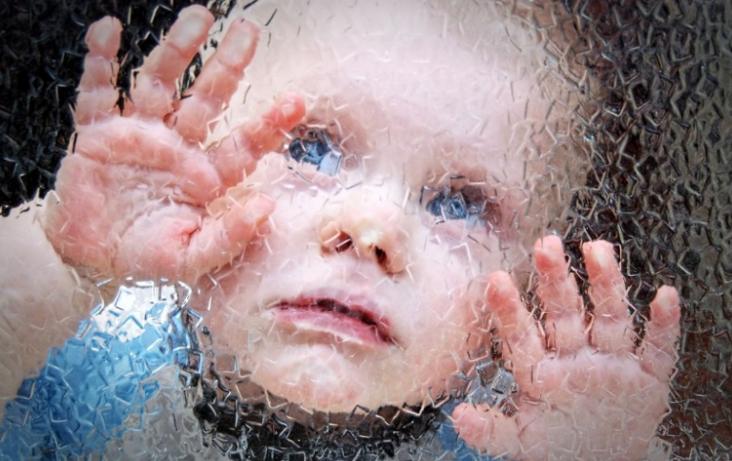
Статистика аутизма
Мировая : 1/64, 1/54, 1/44
Свердловская область: 2019-612
2020-850
2021-1059 обучающихся

Slide 3
О нас
Создан на базе ГБОУ « Речевой центр» в августе 2017 года
на основании соглашения Министерства образования и молодежной политики Свердловской области и ФРЦ Аутизм г. Москва
РРЦ РАС –подразделение Речевого центра
г. Екатеринбург, Пальмиро Тольятти 26 а
в школе обучается 422 ученика из них с РАС 64

Slide 4
Направления работы
Взаимодействие с министерствами ведомствами , НКО
Информационно- просветительская деятельность
Построение инклюзивной среды в ОО
Консультирование
Социокультурная интеграция

Slide 5
Взаимодействие с министерствами ведомствами , НКО
совместно с Министерством социальной политики СО и Автономной некоммерческой организации «Агентство стратегических инициатив по продвижению новых проектов»
Ежеквартально реализуется мониторинг внедрения целевых моделей Национальной социальной инициативы по реализации индивидуальных планов развертывания (внедрения) Национальной социальной инициативы в регионе Свердловская область по «жизненной ситуации»: оказание помощи людям с расстройствами аутистического спектра
Взаимодействие с НКО Свердловской области ( Ассоциация 2 Особые люди», Умная среда , Омофор )
Взаимодействие с ОО СО

Slide 6
Информационно просветительская деятельность
Онлайн мероприятия
Акция « Зажги синим»
Уроки доброты
Семинары –консультации оффлайн
Работа со СМИ
Создание и распространение информационных материалов

Slide 7
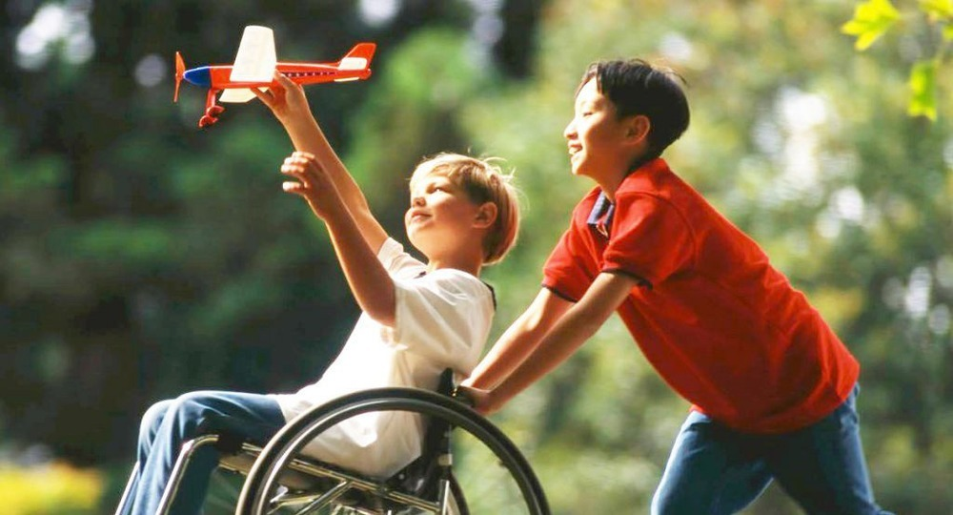
Построение инклюзивной среды в ОО
ДЕТСКИЙ САД комбинированного вида № 13
МАОУ СОШ № 48
Работа с ОО по запросу

Slide 8
Консультирование

Slide 9
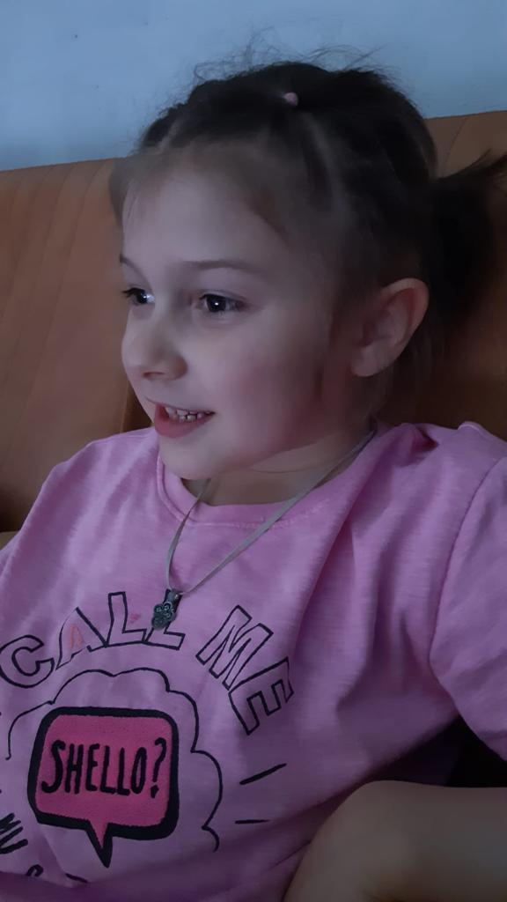
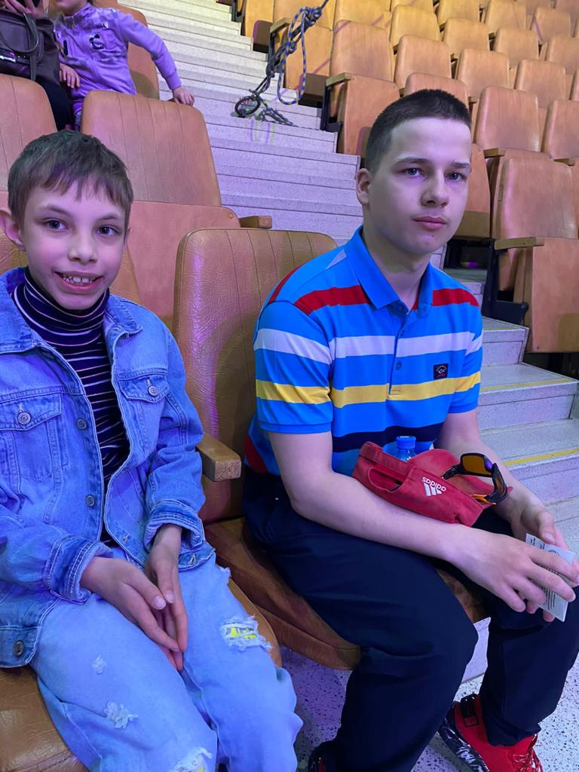
Социокультурная интеграция проект РРЦ РАС «Передышка»

Slide 10
Уроки доброты
Корректная, необходимая и понятная информация об аутизме, в т.ч. видеоролики для разных возрастов, собрана на специально разработанном сайте:
культурадлявсех.рф/люди_как_люди.
Ежегодно в подготовке и проведении
акции «Зажги синим» принимают участие более
18000 человек.
В 2021 к нам присоединилась Свердловская область
В 2022 году дошкольные образовательные организации
в рамках акции в 2022 году проведено 534 урока

Slide 11
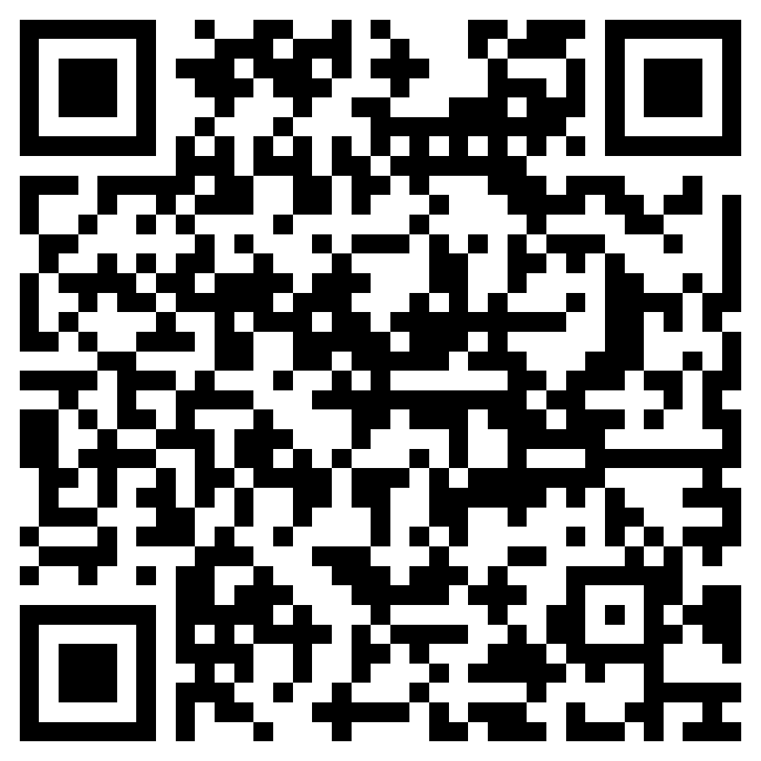
Региональный ресурсный центр по развитию системы сопровождения детей с РАС на территории Свердловской области
Руководитель: Захарова Татьяна Константиновна
г. Екатеринбург, ул. Пальмиро Тольятти, 26А
ГБОУ «Речевой центр»
АУТИЗМ-УРАЛ.РФ
https://t.me/rrc_autism
https://vk.com/rrc_autism
тел: 8-953-055-44-55

